Slide 1
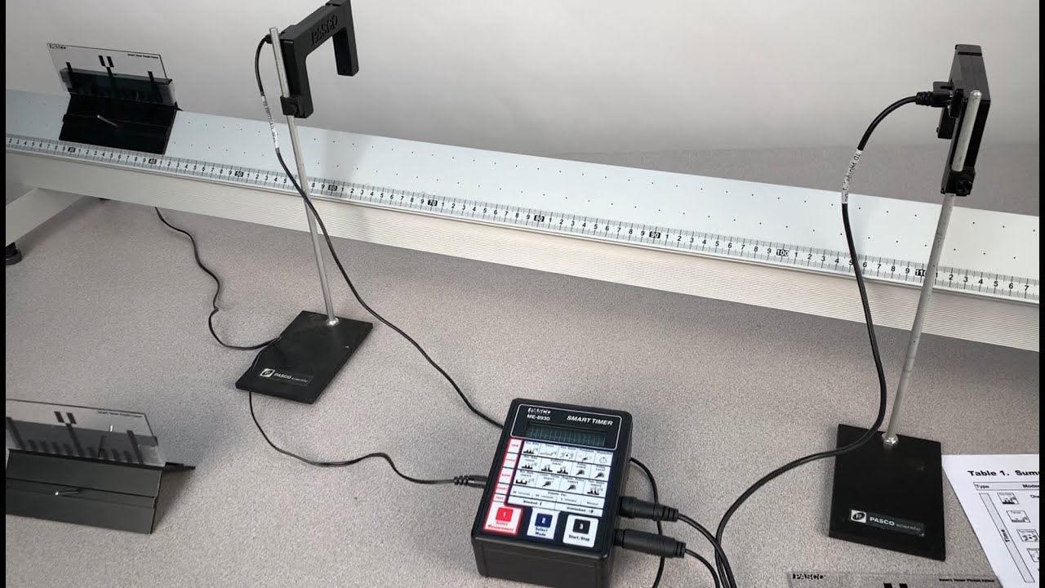
Bài 6:
Thực hành đo tốc độ chuyển động thẳng

Slide 2

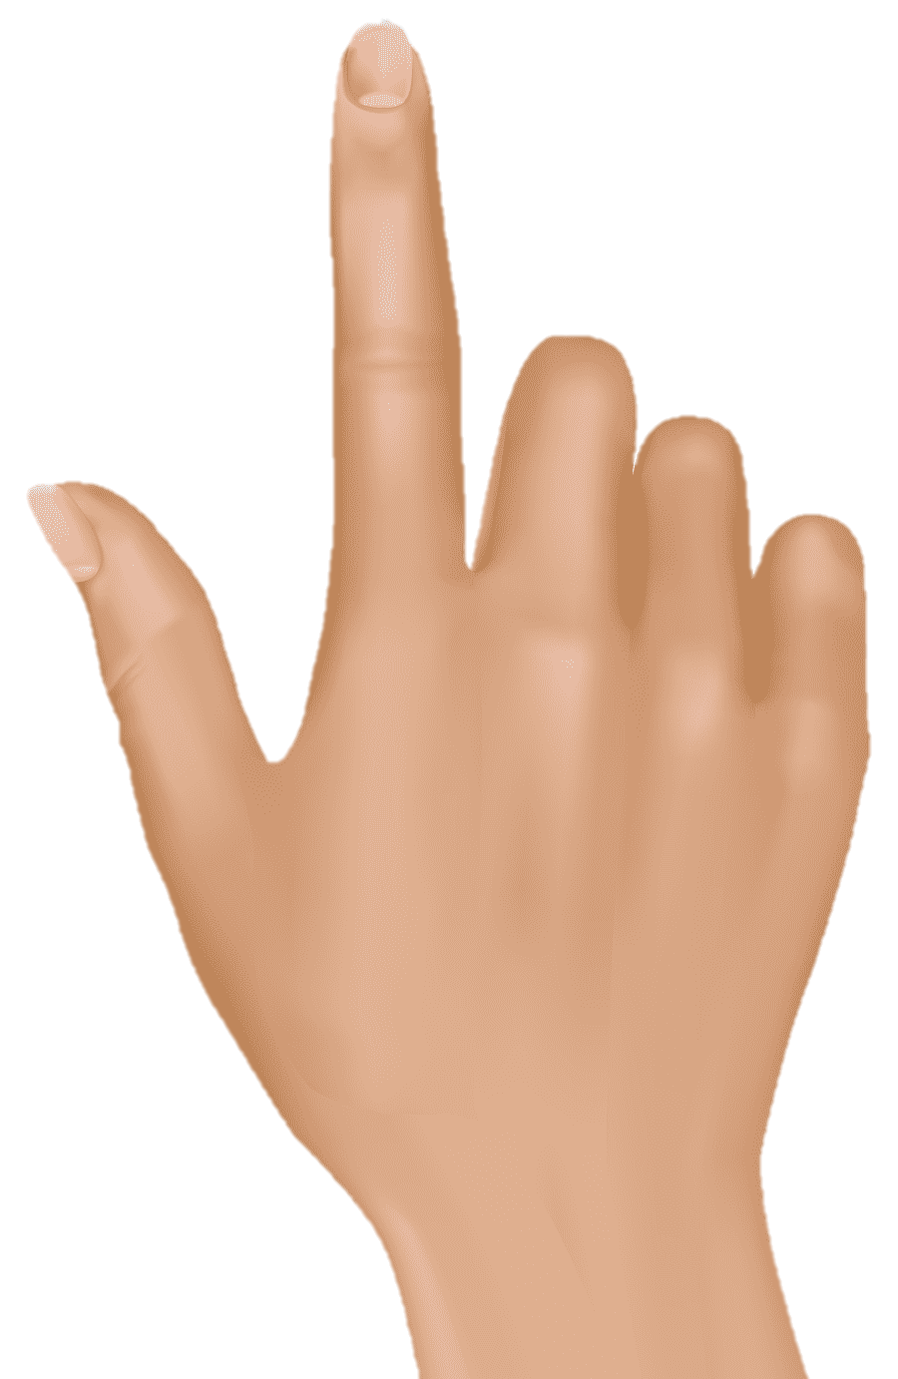
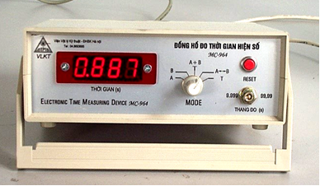
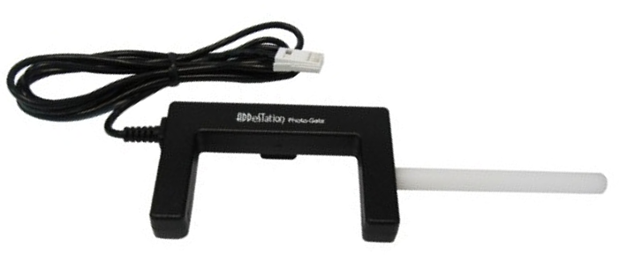
Khởi động
Làm thế nào đo được tốc độ chuyển động của vật bằng dụng cụ thí nghiệm thực hành?
Đồng hồ đo thời gian hiện số
Cổng quang điện

Slide 3



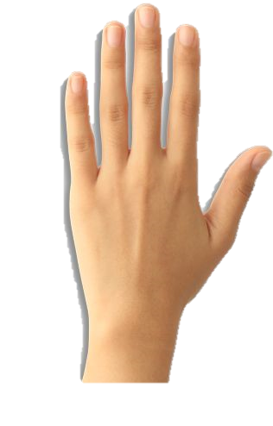
1
Cách đo tốc độ trong phòng thí nghiệm
Để đo tốc độ chuyển động của một vật có thể đo thời gian và quãng đường chuyển động của vật đó
Hãy thảo luận nhóm và trả lời câu hỏi sau:
1. Dùng dụng cụ gì để đo quãng đường và thời gian chuyển động của vật?
2. Làm thế nào đo được quãng đường đi được của vật trong một khoảng thời gian hoặc ngược lại?
3. Thiết kế các phương án đo tốc độ và so sánh ưu, nhược điểm của các phương án đó.

Slide 4
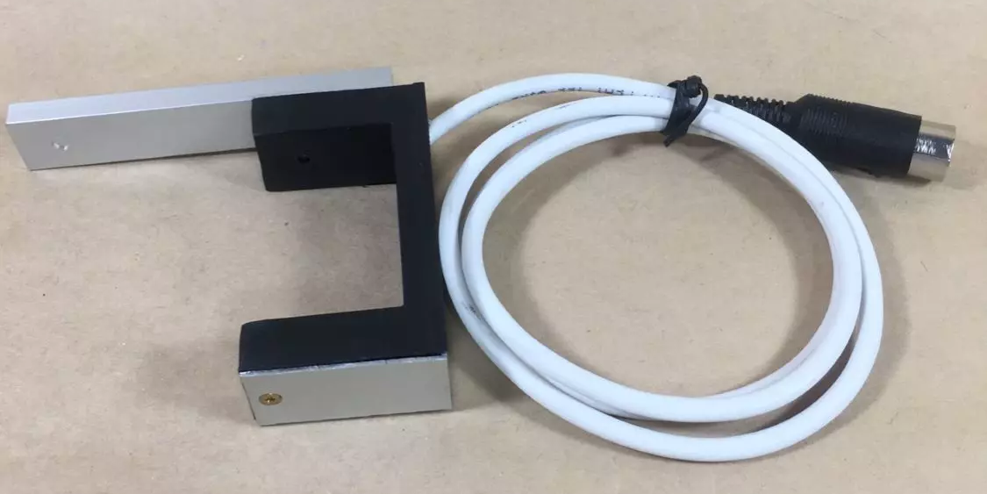
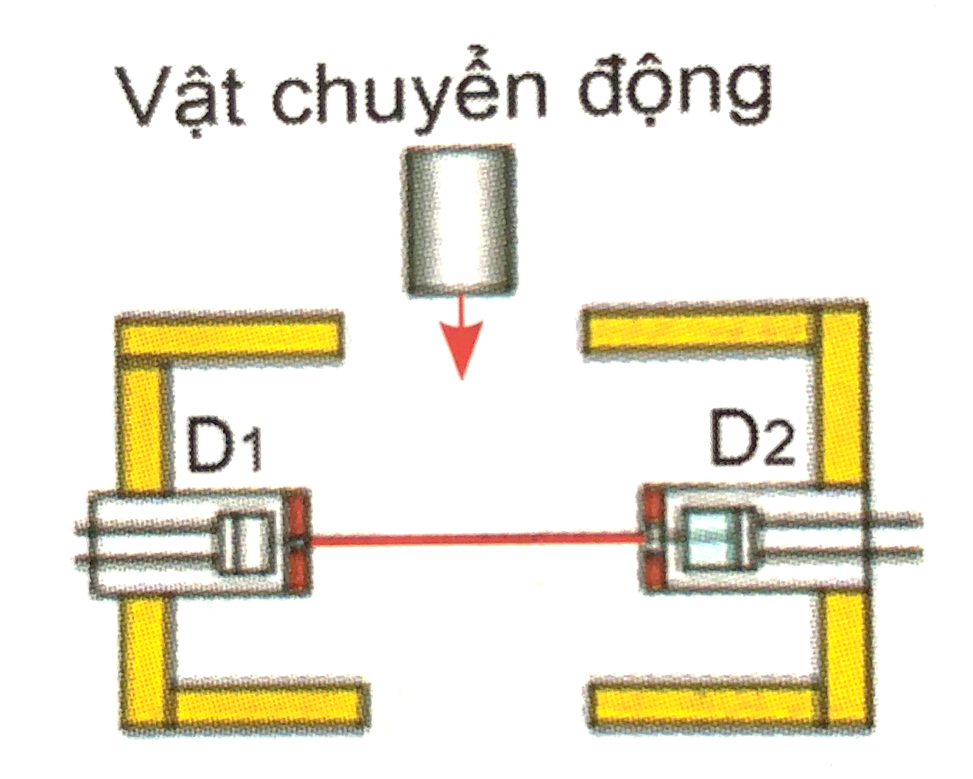
II
Giới thiệu dụng cụ đo thời gian
1. Đồng hồ đo thời gian hiện số và cổng quang điện
Đồng hồ đo thời gian hiện số có thể đo thời gian chính xác đến phần nghìn giây, được điều khiển bằng cổng quang điện

Slide 5

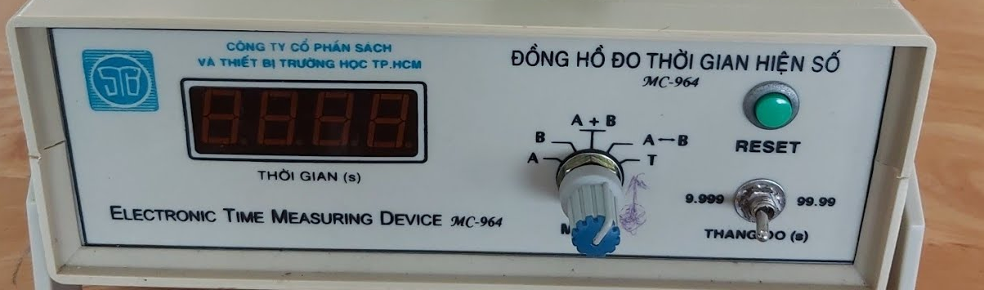
Lưu ý
Sử dụng đồng hồ đo thời gian hiện Số MC964:
THANG ĐO: Chọn thang đo thời gian, với ĐCNN tương ứng là 0,001s hoặc 0,01 s.
MODE: Chọn kiểu làm việc cho máy đo thời gian
(1) MODE A: Đo thời gian vật chắn cổng quang điện nối với ổ A
(2) MODE B: Đo thời gian vật chắn cổng quang điện nối với ổ B.

Slide 6
Lưu ý
Sử dụng đồng hồ đo thời gian hiện Số MC964:
(3) MODE A+ B: Đo tổng của hai khoảng thời gian vật chắn cổng quang điện nối với ổ A và vật chắn cổng QĐ nối với ổ B.
(4) MODE A $↔$B: Đo thời gian vật chuyển động từ cổng QĐ A đến B
(5) MODE T: Đo khoảng thời gian T của từng chu kì dao động.
- Nút RESET: Đặt lại chỉ số của đồng hồ về giá trị 0.000.

Slide 7

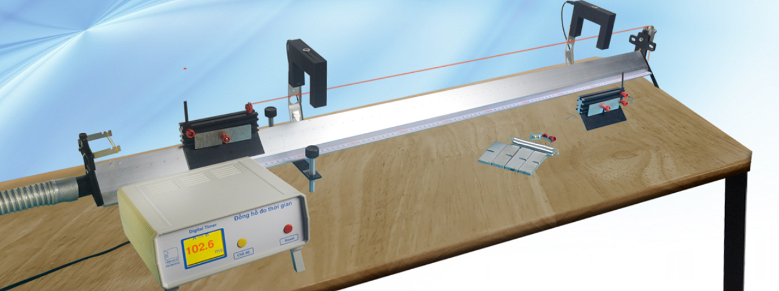
Câu hỏi
Sử dụng đồng hồ đo thời quang điện để đo tốc độ chuyển động có ưu điểm, nhược điểm gì?
Ưu điểm: chính xác hơn do không phụ thuộc vào người thực hiện.
Nhược điểm: Lắp đặt phức tạp, chỉ đo được cho các vật có kích thước phù hợp để có thể đi qua được cổng quang điện.

Slide 8
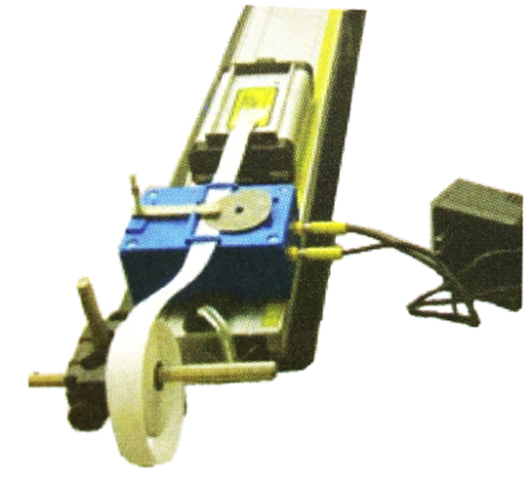
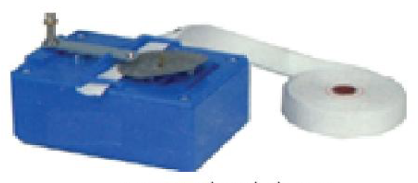
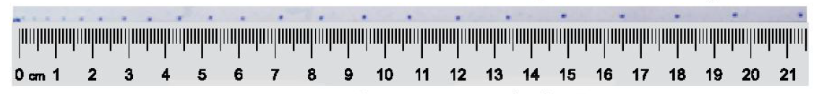
II
Giới thiệu dụng cụ đo thời gian
2. Thiết bị đo thời gian bằng cần rung (đồng hồ cần rung)
Đồng hồ cần rung sử dụng một cần rung đều đặn khoảng 50 lần/s và đánh dấu các chấm trên bằng giấy gắn vào xe chuyển động.
Đo khoảng cách giữa các dấu chấm xác định được quãng đường đi được của xe trong 0,02s
Thí nghiệm đo tốc độ bằng đồng hồ cần lưng
Đồng hồ cần rung
Những chấm mực trên bằng giấy gắn vào xe

Slide 9
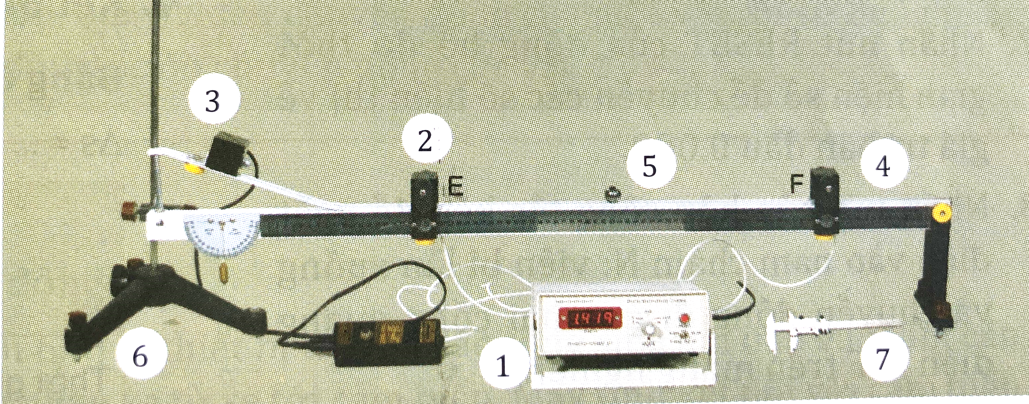
III
Thực hành đo tốc độ chuyển động
1. Dụng cụ thí nghiệm
Đồng hồ đo thời gian hiện số MC964 (1).
Cổng quang điện có vai trò như công tắc mở/đóng đồng hồ đo (2).
Nam châm điện và công tắc sử dụng để giữ/thả viên bị thép (3).
Máng có giá đỡ bằng hợp kim nhôm, có gắn thước đo góc và dây dọi (4).

Slide 10
III
Thực hành đo tốc độ chuyển động
1. Dụng cụ thí nghiệm
Viên bi thép (5).
Giá đỡ có đế ba chân, có vít chỉnh cân bằng và trụ thép (6).
Thước cặp để đo đường kính viên bi thép (7)

Slide 11
III
Thực hành đo tốc độ chuyển động
2. Thiết kế phương án thí nghiệm
Thả cho viên bi chuyển động đi qua cổng quang điện trên máng nhôm. Thảo luận nhóm để lập phương án đo tốc độ của viên bi theo gợi ý :
1. Làm thế nào xác định được tốc độ trung bình của viên bi khi đi từ cổng quang điện E đến cũng quang điện F?
2. Làm thế nào xác định được tốc độ tức thời của viên bi khi đi qua cổng quang điện E hoặc cũng quang điện F?
3. Xác định các yếu tố có thể gây sai số trong thí nghiệm và tìm cách để giảm sai số.

Slide 12
III
Thực hành đo tốc độ chuyển động
3. Tiến hành thí nghiệm
a. Thí nghiệm 1: Đo tốc độ trung bình
1. Bố trí thí nghiệm như Hình
2. Nới vít hãm và đặt cổng QĐ E cách chân phần dốc của máng nghiêng.
3. Nối hai cổng QĐ E, F với hai ổ cắm A, B (mặt sau của đồng hồ).
4. Cắm nguồn điện của đồng hồ và bật công tắc nguồn, đặt MODE A↔B.

Slide 13
III
Thực hành đo tốc độ chuyển động
3. Tiến hành thí nghiệm
a. Thí nghiệm 1: Đo tốc độ trung bình
5. Nới vít cổng QĐ, dịch chuyển đến vị trí thích hợp rồi vặn chặt để định vị. Đo quãng đường EF và ghi số liệu vào Bảng.
6. Đặt bi thép lên máng nghiêng tiếp xúc với NCĐ N và bị giữ lại ở đó
7. Nhấn nút RESET để chuyển số hiển thị về giá trị ban đầu 0.000.
8. Nhấn nút của hộp công tắc kép để ngắt điện vào nam châm N: viên bi lăn xuống và chuyển động đi qua hai cổng QĐ E, F.

Slide 14
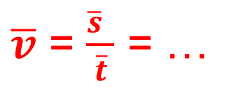
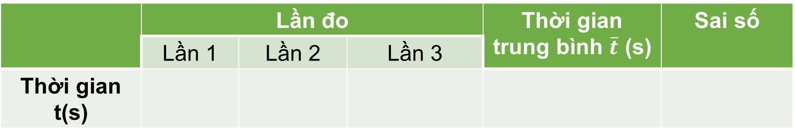
III
Thực hành đo tốc độ chuyển động
3. Tiến hành thí nghiệm
a. Thí nghiệm 1: Đo tốc độ trung bình
9. Ghi lại các giá trị thời gian hiển thị trên đồng hồ.
10. Thực hiện lại các thao tác 6, 7, 8, 9 ba lần và ghi các giá trị thời gian t tương ứng với quãng đường s vào Bảng 6.1 trong báo cáo.
Bảng 6.1:
Quãng đường: s = … (m); Δs =… (m)
 | Lần đo |  |  | Thời gian trung bình $\overline{t}$ (s) | Sai số
 | Lần 1 | Lần 2 | Lần 3
Thời gian t(s)
$\overline{v}$ = $\frac{\overline{s} }{\overline{t}}$ = …

Slide 15
III
Thực hành đo tốc độ chuyển động
3. Tiến hành thí nghiệm
b. Thí nghiệm 2: Đo tốc độ tức thời
Nới vít cổng QĐ, dịch chuyển đến vị trí thích hợp và vặn chặt để định vị
2. Sử dụng thước cặp đo đường kính viên bi
3. Bật công tắc nguồn đồng hồ đo thời gian hiện số, đặt MODE ở A hoặc B

Slide 16
III
Thực hành đo tốc độ chuyển động
3. Tiến hành thí nghiệm
b. Thí nghiệm 2: Đo tốc độ tức thời
Đặt bi thép lên máng nghiêng tiếp xúc với NCĐ N và bị giữ lại ở đó.
5. Nhấn nút RESET để chuyển số hiển thị về giá trị ban đầu 0.000.
6. Nhấn nút của hộp công tác kép để ngắt điện vào nam châm N: viên bi lăn xuống và chuyển động đi qua cổng QĐ.

Slide 17
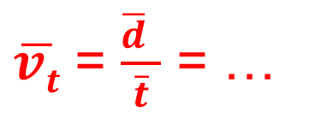
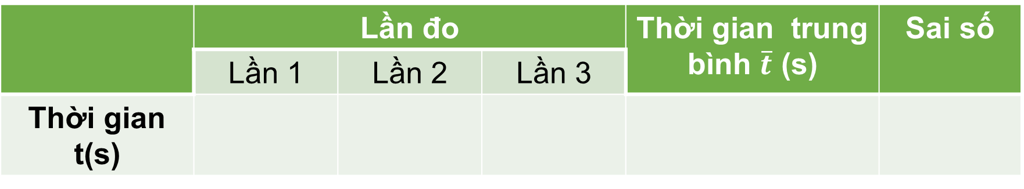
III
Thực hành đo tốc độ chuyển động
3. Tiến hành thí nghiệm
b. Thí nghiệm 2: Đo tốc độ tức thời
7. Ghi lại các giá trị thời gian hiển thị trên đồng hồ.
8. Thực hiện lại các thao tác 4,5, 6, 7, ba lần và ghi các giá trị thời gian t vào Bảng 6.2 trong báo cáo.
Bảng 6.2:
Đường kính viên bi: d = … (m); Δd =… (m)
 | Lần đo |  |  | Thời gian trung bình $\overline{t}$ (s) | Sai số
 | Lần 1 | Lần 2 | Lần 3
Thời gian t(s)
$\overline{vt}$ = $\frac{\overline{d} }{\overline{t}}$ = …

Slide 18
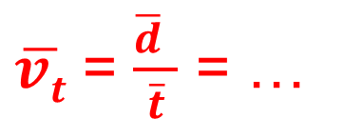
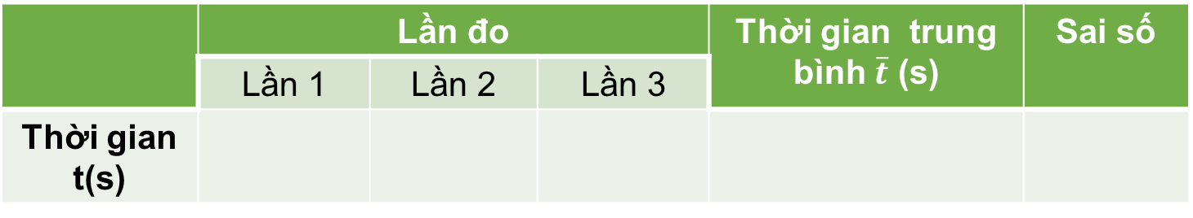


Hoạt động
Xử lí kết quả thí nghiệm
1. Tính tốc độ trung bình và tốc độ tức thời của viên bi thép và điều kết quả vào Bảng 6.1 và Bảng 6.2.
Bảng 6.1:
Quãng đường: s = … (m); Δs =… (m)
 | Lần đo |  |  | Thời gian trung bình $\overline{t}$ (s) | Sai số
 | Lần 1 | Lần 2 | Lần 3
Thời gian t(s)
$\overline{v}$ = $\frac{\overline{s} }{\overline{t}}$ = …
Bảng 6.2:
Đường kính viên bi: d = … (m); Δd =… (m)
 | Lần đo |  |  | Thời gian trung bình $\overline{t}$ (s) | Sai số
 | Lần 1 | Lần 2 | Lần 3
Thời gian t(s)
$\overline{vt}$ = $\frac{\overline{d} }{\overline{t}}$ = …

Slide 19

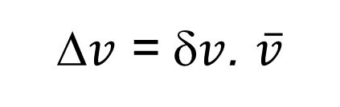
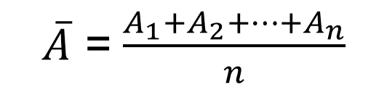
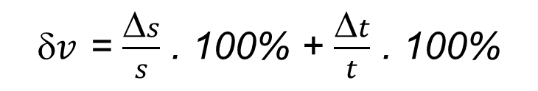
Hoạt động
2. Tính sai số của phép đo s, t và phép đo tốc độ.
Δs bằng nửa ĐCNN của thước đo.
Δt theo công thức (3.1), (3.2) trang 18.
ΔA₁ = $\left|\overline{A}−A_{1}\right|$; ΔA₂ = $\left|\overline{A}−A_{2}\right|$; ΔA₃ = $\left|\overline{A}−A_{3}\right|…$
$\overline{A}$ = $\frac{A_{1}+A_{2}+…+A_{n}}{n}$
Δv tính theo ví dụ trang 18.
$v$ = $\frac{Δs}{s}$ . 100% + $\frac{Δt}{t}$ . 100%
$v$ = $v$. $\overline{v}$

Slide 20

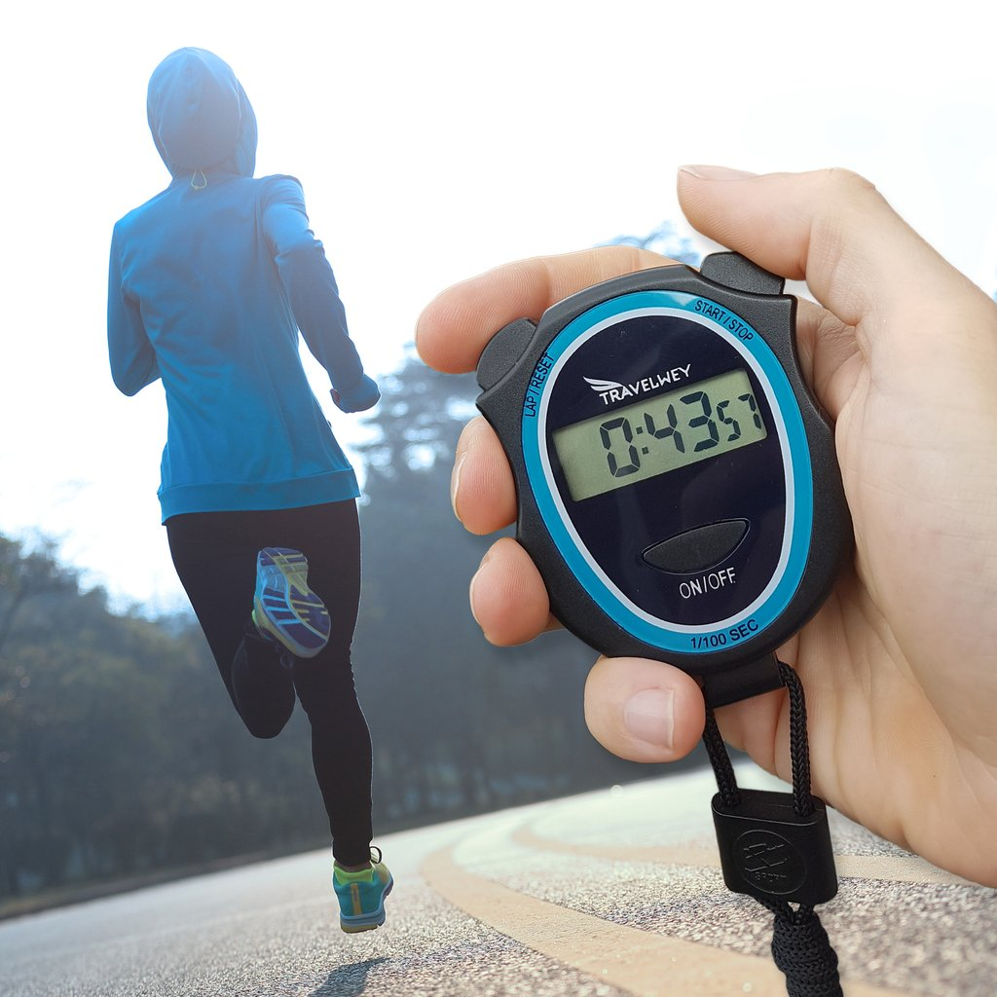
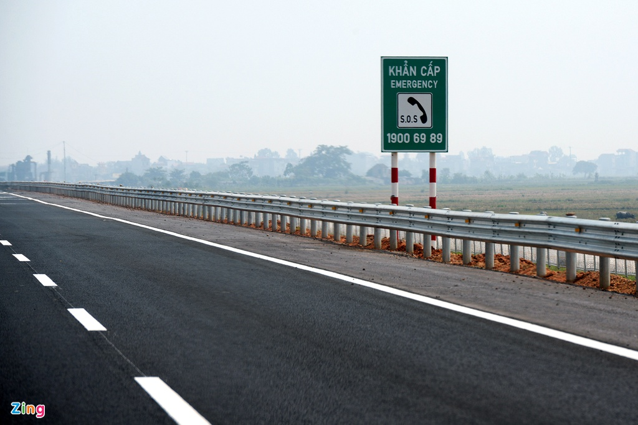
Em có thể
Em có thể xác định tốc độ trung bình của một vật chuyển động bằng cách đo thời gian vật đi giữa hai vị trí xác định và khoảng cách.
VD: Trên đường cao tốc, sau một quãng đường cố định, chẳng hạn 2 000 m, lại có một biển báo số điện thoại khẩn cấp → Sử dụng đồng hồ đo thời gian ô tô đi trên quãng đường này sẽ tính được tốc độ trung bình của ô tô
VD: Dùng đồng hồ bấm giây và thước đo có thể đo tốc chạy trung bình của một người

Slide 21
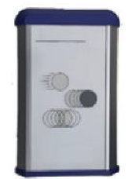
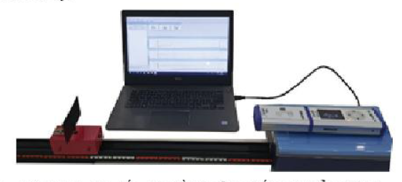
Em có biết
Sử dụng cảm biến chuyển động
Cảm biến chuyển động là thiết bị truyền các sóng siêu âm đập vào tất cả gắn trên xe và nhận các sống phản xạ từ xe tới cảm biến. Máy tính kết nối với cảm biến sẽ xác định được tốc độ của xe.
Cảm biến chuyển động
Đo tốc độ bằng cảm biến chuyển động

Slide 22
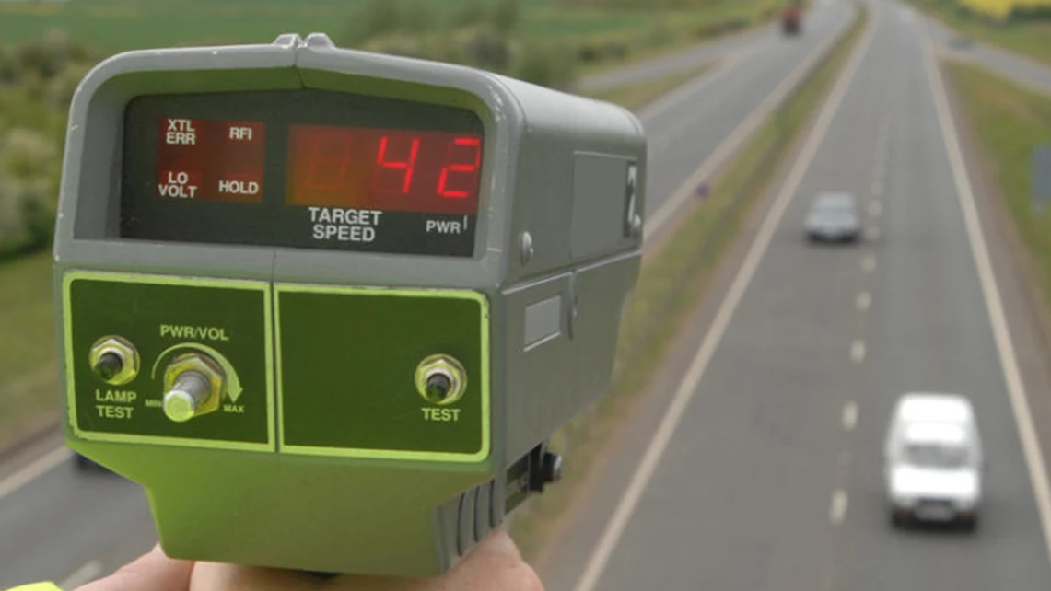
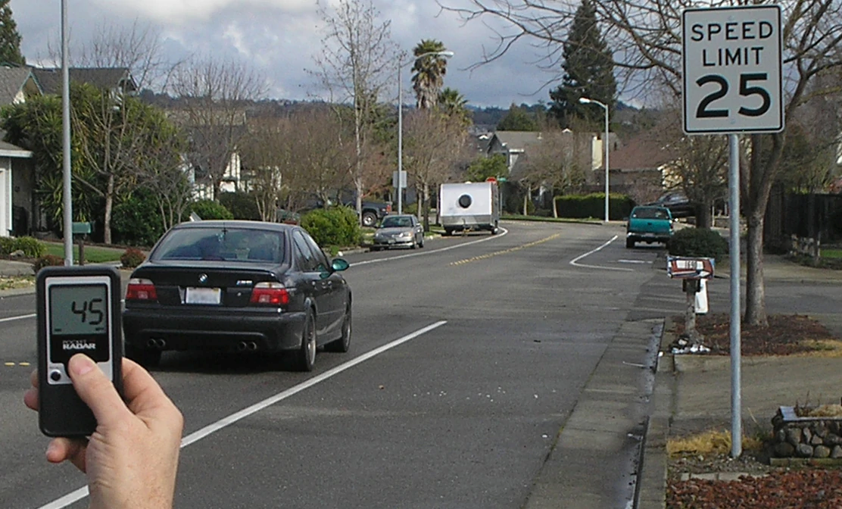
Em có biết
Súng bắn tốc độ
Trong đời sống, cảnh sát giao thông có thể sử dụng súng bắn tốc độ để đo trực tiếp tốc độ tức thời của các phương tiện giao thông đang di chuyển trên đường. Cách đo này có ưu điểm là tiện lợi và chính xác, tuy nhiên giá thành cao.

